Slide 1
《操作系统》课程简介
揭海
手机：13342885251
QQ：326866389
2019-8

Slide 2


投票(匿名)
最多可选1项
你是否了解过操作系统？
A
我没有留意。
B
我懂得使用操作系统中的多种功能。
C
我熟悉并且自己安装过。
D
我使用过两种或以上不同的操作系统。
提交

Slide 3
为什么要有操作系统？（一）
初始化
读取键盘
还记得单片机课程中的“传感与控制实验”吗？
ISR
任务
读取温度值
前后台系统
刷新显示
控制加热和电机

Slide 4
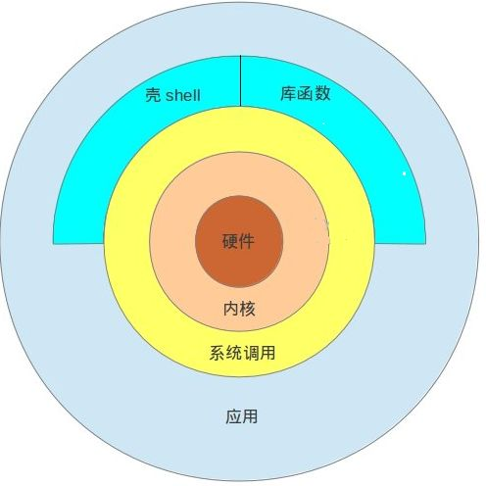
为什么要有操作系统？（二）
兼容（程序无需修改即可移植到其他计算机上运行，同时程序不能直接访问硬件）；
多用户，多任务；
保护机制（理论上任何应用程序运行时的错误，都不可能让系统崩溃）；
……

Slide 5
什么是操作系统？
操作系统（英语：operating system，缩写作 OS）是管理计算机硬件与软件资源的计算机程序，同时也是计算机系统的内核与基石。操作系统需要处理如管理与配置内存、决定系统资源供需的优先次序、控制输入设备与输出设备、操作网络与管理文件系统等基本事务。操作系统也提供一个让用户与系统交互的操作界面。
（https://baike.baidu.com/item/%E6%93%8D%E4%BD%9C%E7%B3%BB%E7%BB%9F/192?fr=aladdin）

Slide 6
学习方法
纯软件
实践性很强
两个方向
  为嵌入式系统学习和开发打下基础（偏重应用）；
  软件专业研究生、工程师（偏重理论）；

